Slide 1
Viva pro (2021.02.17)
이혁준 교수님
이지훈 조교님

Slide 2
목차
Hyperparameter 수정
Batch size와 F1 값의 관계
말뭉치 태그 보충
개체명 인식 관련 서비스

Slide 3
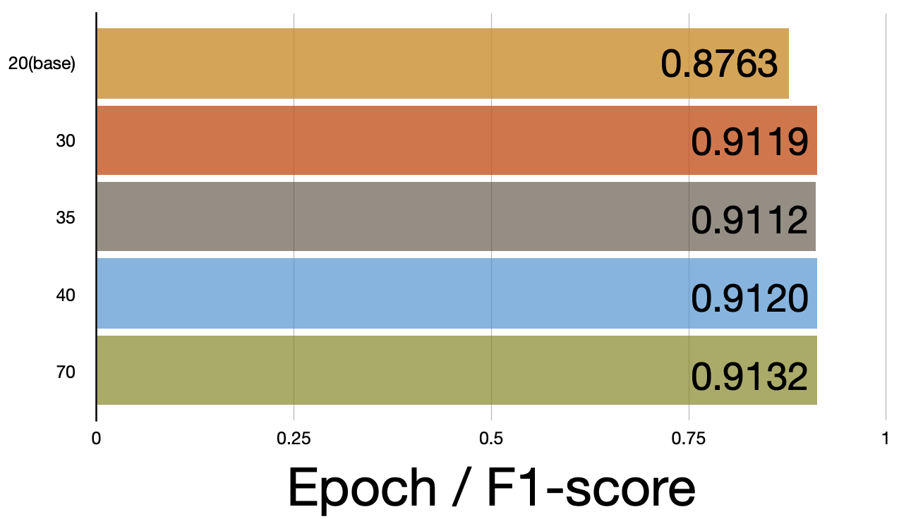
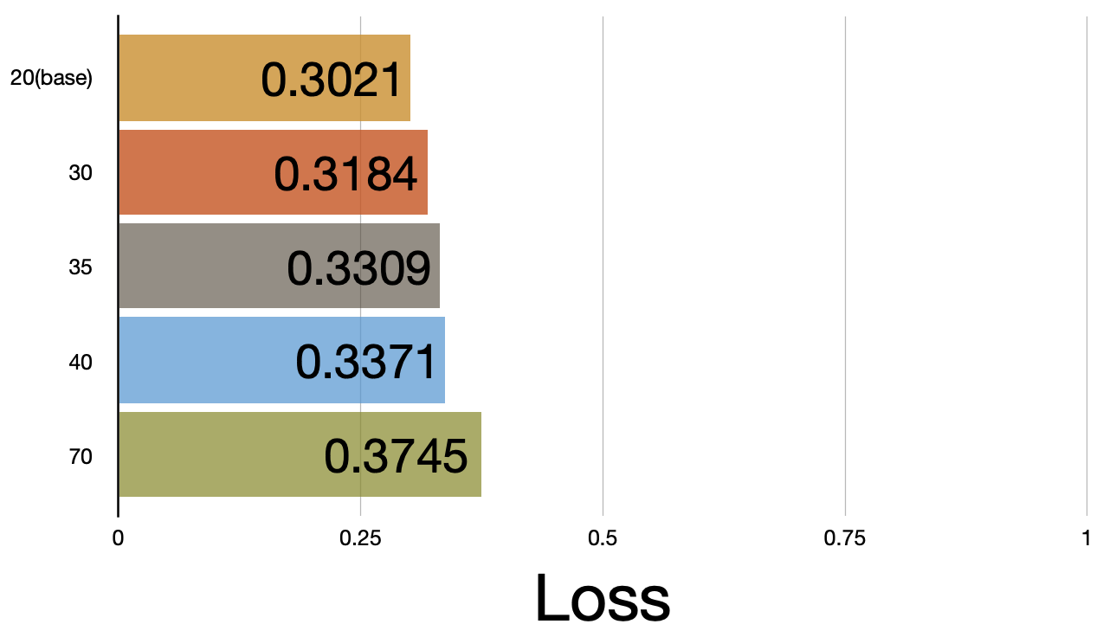
Epoch 수정

Slide 4
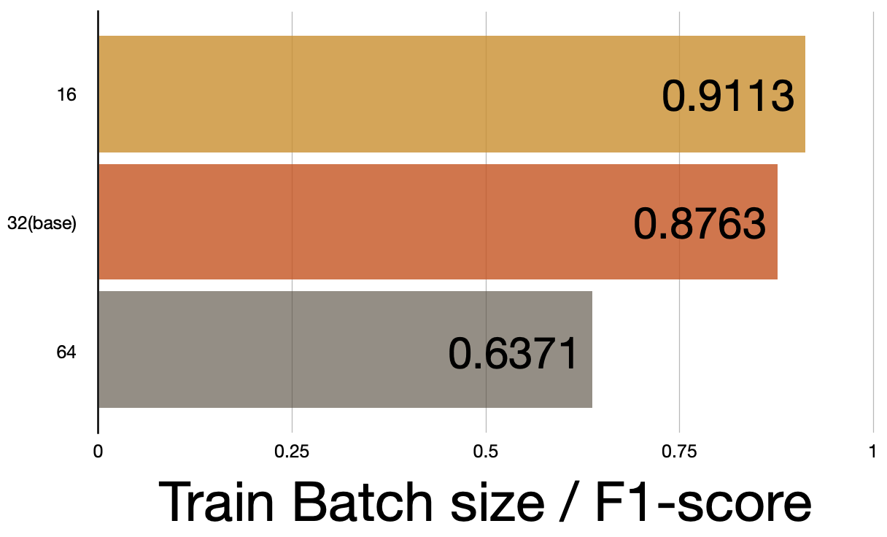
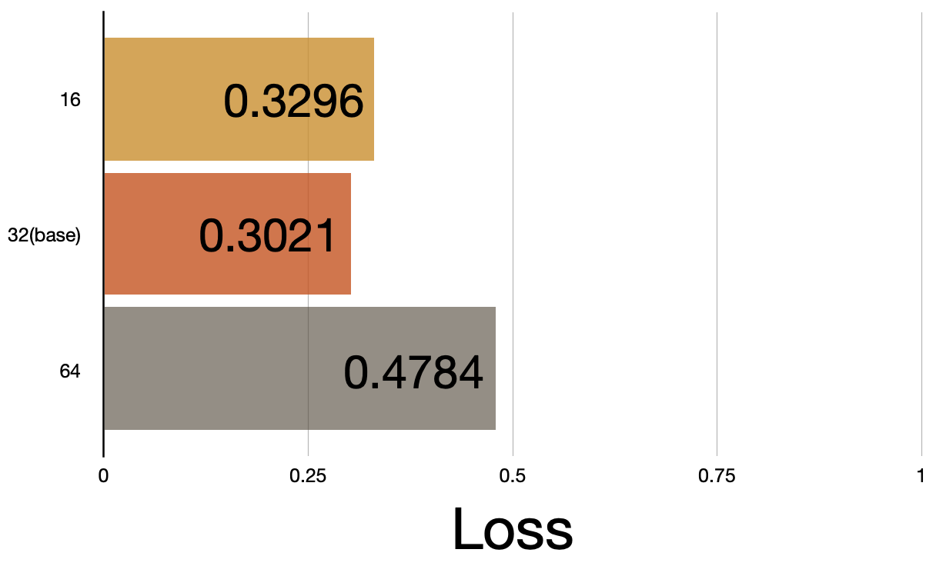
Train Batch size 수정

Slide 5
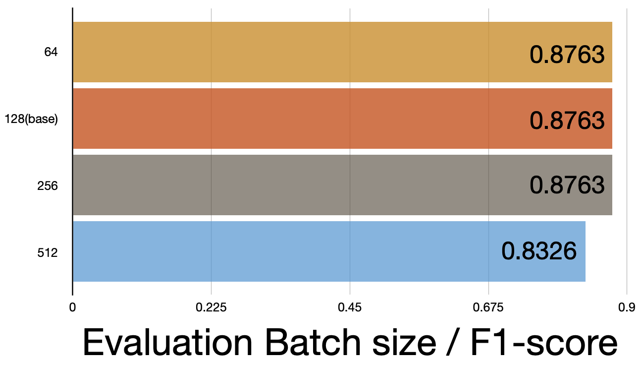
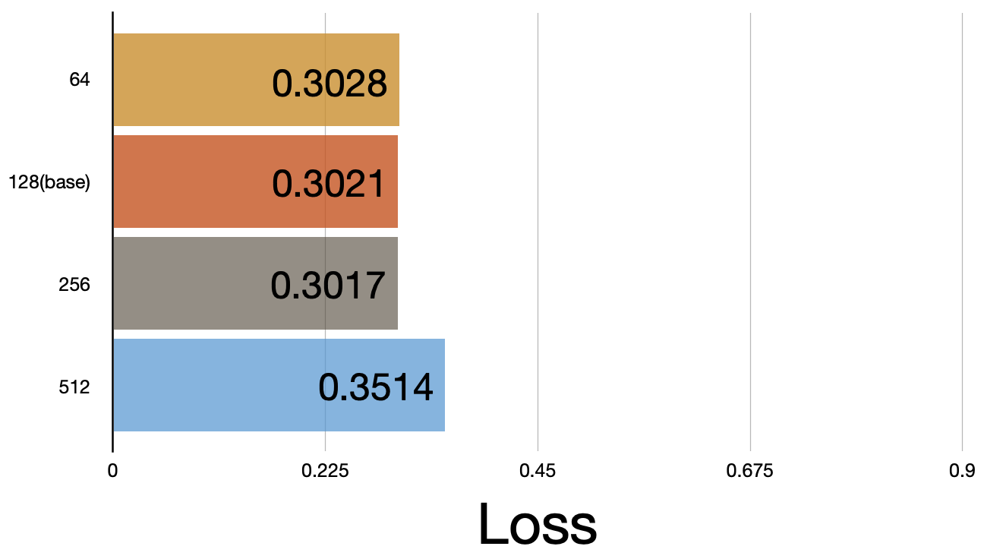
Evaluation Batch size 수정

Slide 6
Batch size와 F1 값의 관계
Fine-tuning 에 discriminator 사용
Generator, Discriminator 가중치 공유
Batch size 의 크기에 따라 가중치 업데이트 주기 결정

Slide 7
Classification layer

Slide 8
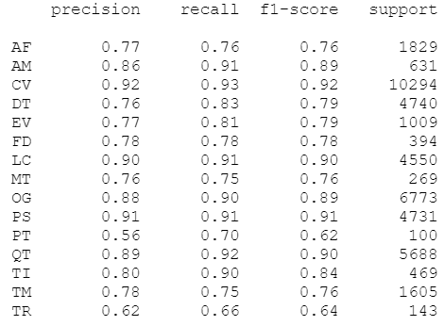
말뭉치 태그 보충
기존 문장 수 : 131620 문장
PT, TR, FD 관련 추가 문장 수 : 15726 문장
기존 PT 태그 수 : 100
추가된 PT 태그 수 : 3260
기존 TR 태그 수 : 143
추가된 TR 태그 수 : 1410
기존 FD 태그 수 : 394
추가된 FD 태그 수 : 1175

Slide 9

개체명 인식 관련 서비스

